Slide 1
Monte Carlo模拟
第三章 从概率分布函数的抽样 (Sampling from Probability Distribution Functions)

Slide 2
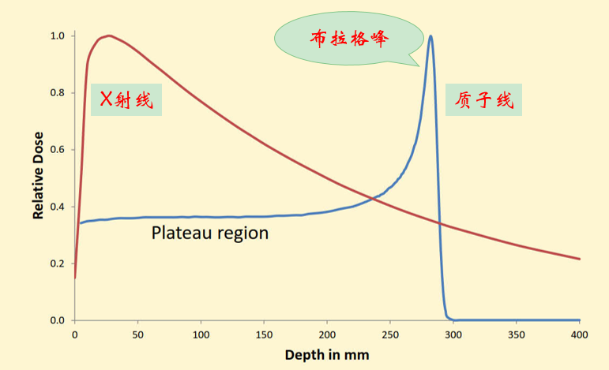
第三章 从概率分布函数的抽样
Monte Carlo算法的一个重要组成部分：
描述所要模拟的物理系统的一些概率密度函数（PDF)
➔描述整个系统在空间、能量、时间或多维相空间中的发展和演化；
γ射线穿过组织后的能量沉积分布
质子、重离子的能量沉积
肿瘤
已将剂量归一化，曲线下面积为1，可表示为粒子到达某个特定深度的概率密度

Slide 3
第三章 从概率分布函数的抽样
Monte Carlo模拟的主要任务:
通过对这些概率密度函数的随机抽样来模拟物理系统的状态;
随机抽样的数值将输入物理模型中去推演，是描述系统的演化所必需的一些附加运算.
小结：物理过程的描述 ➔ 从描述物理系统的pdf出发，随机抽取 系统的可能状态，再输入物理模型中， 实现仿真模拟。

Slide 4
目录：
3.1 等价的连续概率密度函数
3.2 pdf的变换
本章介绍从一个任意的pdf获取样本的抽样方法：
3.3 直接抽样法（反函数法）
3.4 变换抽样法➔直接抽样法的一般形式
3.5 舍选抽样法
3.6 复合分布的抽样方法
3.7 混合抽样法
3.8 近似抽样法（列表法)
3.9 多维分布的抽样
3.10 Metropolis抽样方法

Slide 5
Monte Carlo模拟
第三章 从概率分布函数的抽样 (Sampling from Probability Distribution Functions)
3.1 等价的连续概率密度函数

Slide 6
目录
δ函数引入
离散型随机变量的分布列 → 连续性随机变量的pdf
2. δ函数本质

Slide 7
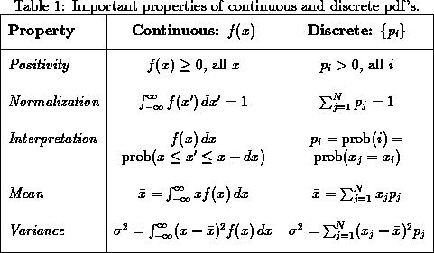
3.1 等价的连续概率密度函数
随机变量：连续型、分离型
概率密度函数：概率密度函数pdf、分布列
非负性
归一性
期望值定义
方差定义
为了能在统一的“连续型”框架下进行各种运算，需要分离型 分布列 ➔ 连续型 pdf 描述
❓

Slide 8
δ函数（狄拉克delta）引入
利用δ函数（狄拉克delta），将分离型 用 连续型pdf 描述
➔ 用同样的方式来讨论 分离型和连续型 随机变量的抽样方法
实际应用中，很多物理量是离散的：
— 例如能级数、粒子种类编号等
能级跃迁模拟：粒子在若干个固定能级，但需要模拟能量损失曲线，用连续函数便于处理；
图像模拟中离散灰度采样：灰度值是离散的，但处理卷积、傅里叶变换需连续；
Geant4 或 ROOT 模拟分析中的直方图：数据做拟合（往往是连续函数拟合）、反卷积、微分等操作；

Slide 9
等价的连续概率密度函数？
概念：将原本离散的概率分布，使用狄拉克δ函数的线性组合，写成在数学形式上满足“连续型 pdf”定义的一个函数。
➔ 离散型就能在统一的“连续型”框架下进行积分、卷积、傅里叶变换等各种运算，同时又保持了与原离散分布“等效”的概率属性。

Slide 10
3.1 等价的连续概率密度函数
已知分离型pdf：{P_{i}} ➔ 分离型随机变量X的取值为x_{i}的概率
δ函数定义一个等价的连续型pdf:
δ函数满足：
利用与连续型随机变量相同的方式计算，恰好与分离型随机变量的期望值和方差定义相同。推导如下：
δ函数的加入不改变其原本概率属性
Notes:
这里δ(x−xi​) 是在 x=xi​ 处的“无限窄且面积为1”的脉冲。
每个点 xi​ 处都对应了概率 pi。

Slide 11
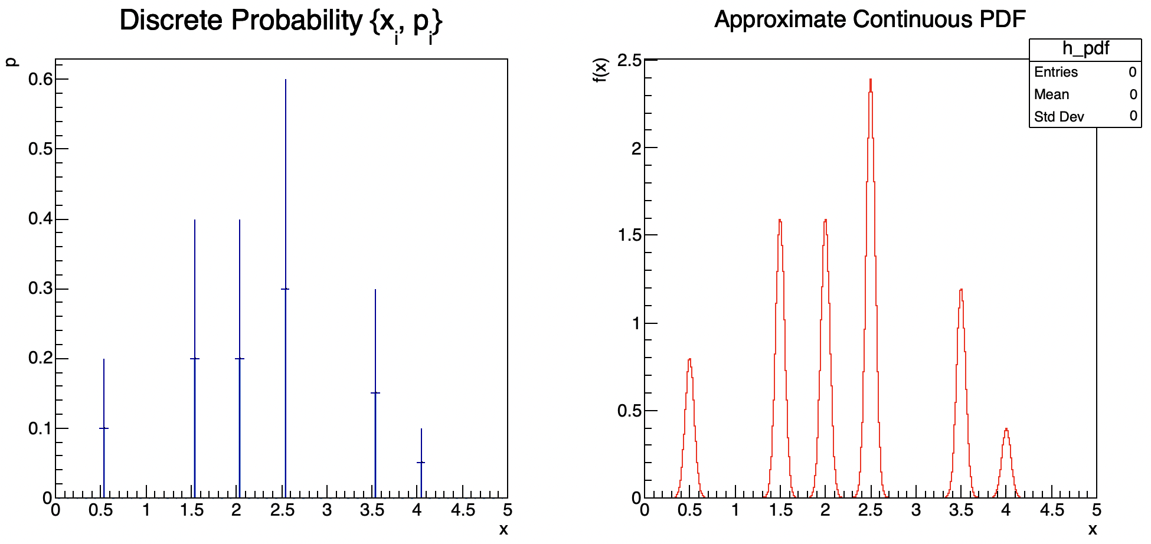
变换的本质是什么？
delta 函数的“连续表示”本质：只是把离散的概率质量“搬”到了若干个尖峰上，从而能统一地使用积分符号处理
离散概率分布
δ函数得到“连续”表示

Slide 12
Monte Carlo模拟
第三章 从概率分布函数的抽样 (Sampling from Probability Distribution Functions)
3.2 pdf的变换

Slide 13
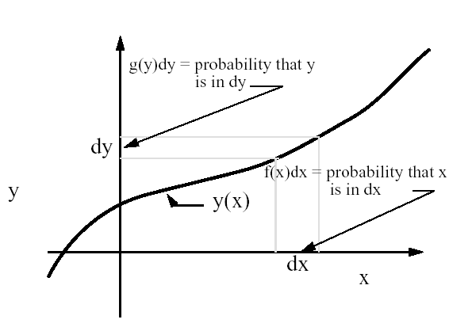
3.2 pdf的变换
x: 连续型的随机变量, PDF: f(x)
y = y(x)：x的函数, 也是随机变量. 求y(x)的概率密度函数g(x)
1、若随机变量x和y是一一对应的:
[x, x+dx]→[y, y+dy]
X的取值在[x, x+dx]的概率 == Y的取值在[y, y+dy]的概率：
f(x)dx=g(y)dy ➔
取绝对值是为了保证g(y)是非负的
2、若随机变量x和y不是一一对应的:
即有n个区间[x,x+dx]→[y,y+dy]
需要对这n个区间求和

Slide 14
3.2 pdf的变换
3、推广到n个随机变量的情况:
雅可比（ Jacobian ）行列式 J ➔

Slide 15
3.2 pdf的变换
4、特例：如果y(x)是x的累积分布函数(cdf)
即：y在[0,1]区间上均匀分布
➔ 不管f(x)取何种形式, 累积分布函数总是在[0,1]区间上均匀分布

Slide 16
Monte Carlo模拟
第三章 从概率分布函数的抽样 (Sampling from Probability Distribution Functions)
3.3 直接抽样法（反函数法、逆变换算法）
（Sampling via Inversion of the cdf）
基本原理
连续型的随机变量的抽样
离散型的随机变量的抽样
几个典型的例子

Slide 17

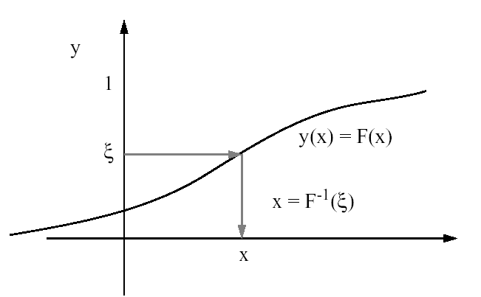
1. 基本原理
设y=F(x)为随机变量x的累积分布函数➔ x和y是一一对应的
先随机抽取y，然后通过求F(x)的反函数F⁻¹(y)得到随机变量x的值
随机变量y，pdf g(y)在区间[0,1]上均匀分布➔ 利用[0,1]区间上均匀分布随机数产生器抽取y
注意：pdf f(x)必须是归一化的

Slide 18
2. 连续型的随机变量的抽样
方法：
P_{ξ}(0,1): [0,1]区间上均匀分布的随机数
产生在[0,1]区间上均匀分布的随机数ξ = P_{ξ}(0,1) ；
令F(x) = ξ, 解方程得x：
注：需要知道累积分布函数的解析表达式，且累积分布函数的反函数存在

Slide 19
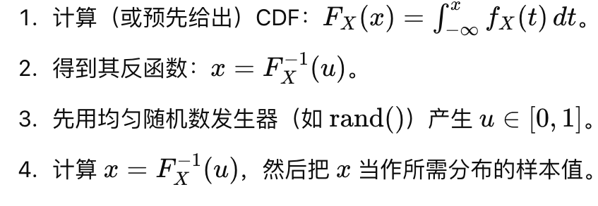
2. 连续型的随机变量的抽样
对于连续型随机变量，抽样流程可简单描述为：
注意：CDF 是可解析的，其反函数是存在的：

Slide 20
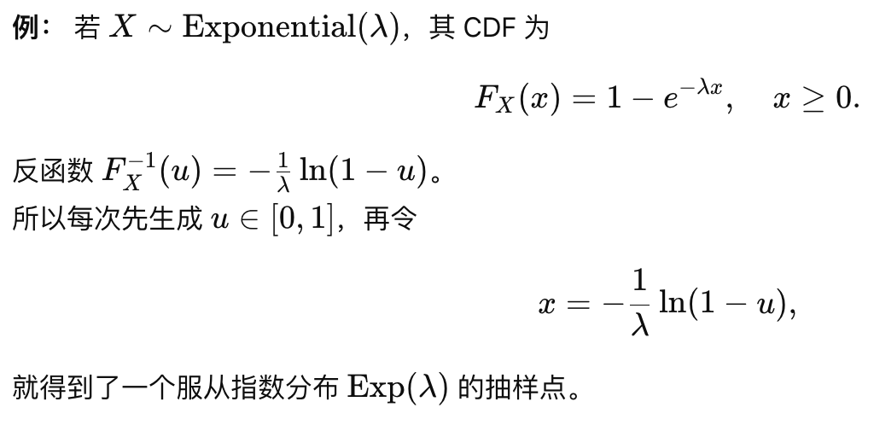
2. 连续型的随机变量的抽样

Slide 21
2. 连续型的随机变量的抽样
反函数方法证明：
从随机变量 x 到 ξ 的映射是一一对应的
ξ 在[ξ , ξ + dξ ] 之间的概率为 1·dξ 这与x 在[x, x+ dx]之间的概率相同，因此
因为 F⁻¹ (ξ)=x, 也就是 ξ = F(x)

Slide 22
3. 离散型的随机变量的抽样
直接抽样法适应于离散型的随机变量
设离散型随机变量X的可能取值为x₁, x₂, …, x_{N}, 其概率为
累积分布函数：
F(x)
p_{k}
p₂
1
p_{N}
p₁
0
0
x₁
x₂
x_{k-1}
x_{k}
x_{N-1}
x_{N}
x₁
x₂
x_{k-1}
x_{k}
x_{N-1}
x_{N}

Slide 23
3. 离散型的随机变量的抽样
方法：
计算 y_{k} = y_{k-1} + p_{k}，k = 2,3,…,N, y₁ = p₁
产生在[0,1]区间上均匀分布的随机数ξ = P_{ξ}(0,1) ；
求满足y_{k-1} < ξ < y_{k} 的k值;
随机变量的第k个取值即为欲抽取的值。
F(x)
p_{k}
1
p₂
ξ
p_{N}
p_{k}
p₁
0
0
x₁
x₂
x_{k-1}
x_{k}
x_{N-1}
x_{N}
x₁
x₂
x_{k-1}
x_{k}
x_{N-1}
x_{N}

Slide 24
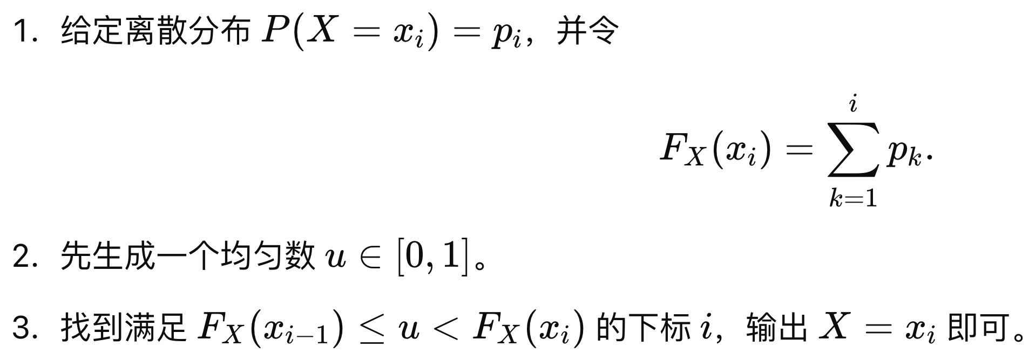
方法总结：
F(x)
换言之，我们把离散概率做“阶梯累加”，看 u落在哪一段阶梯，就返回该段对应的 xi​
1
ξ
p_{k}
0
x₁
x₂
x_{k-1}
x_{k}
x_{N-1}
x_{N}

Slide 25
3. 离散型的随机变量的抽样
证明：
即:所产生的随机数的pdf为p_{k}
F(x)
p_{k}
1
p₂
ξ
p_{N}
p_{k}
p₁
0
0
x₁
x₂
x_{k-1}
x_{k}
x_{N-1}
x_{N}
x₁
x₂
x_{k-1}
x_{k}
x_{N-1}
x_{N}

Slide 26
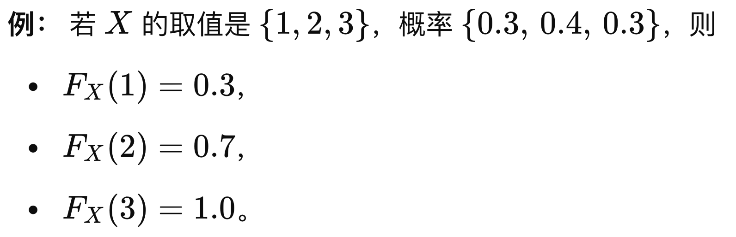
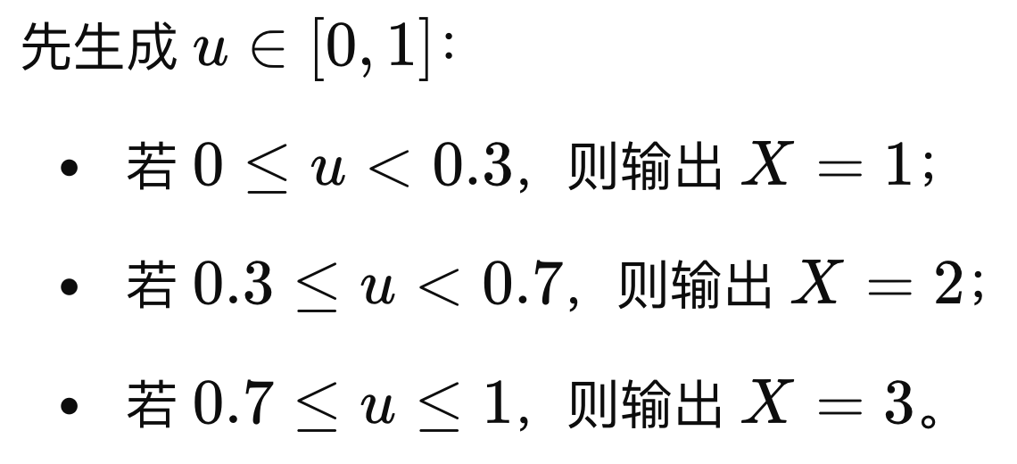
举例

Slide 27
4. 几个典型的例子
例1、粒子衰变末态的随机抽样
设粒子a有三种衰变方式，其分支比如下
a→
b₁+c₁
p₁=0.5
b₂+c₂
p₂=0.3
b₃+c₃
p₃=0.2
随机选取每次衰变的衰变方式（衰变道）➔直接抽样法
ξ = P_{ξ}(0,1)

Slide 28
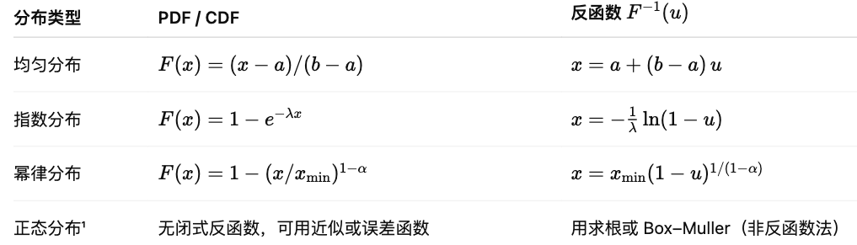
小结
直接抽样法利用“均匀随机数 + 反函数映射”，只要能写出 CDF 的反函数，就可以高效采样；
对于连续分布，要求 F(x) 可逆；
对于离散分布，将其 CDF 序列视作阶梯函数，然后做“二分”或顺序查找；
在实际模拟（如 Geant4）中，许多物理过程（衰变时间、自由程、散射角度等）都可以用此法直接抽样。

Slide 29
4. 几个典型的例子
例2、二项式分布的抽样
方法1：利用上面介绍的直接抽样法，需计算累积分布函数，当n很大时，求和计算困难;
方法2：利用二项式分布的定义
产生n个ξ _{i}∈U[0,1];
统计满足条件ξ _{i} <p（表示成功）的ξ _{i}的数目r，则r表示在n次实验中成功的次数➔r即为二项式分布的抽样值

Slide 30
4. 几个典型的例子
例3、泊松分布的抽样
方法1：利用直接抽样法，但计算累积分布函数时非常复杂
方法2：利用泊松分布的定义：二项式分布的极限形式
选取足够大的n，使p=μ/n相当小，例如，p=0.1
产生n个ξ _{i}∈U[0,1];
统计满足条件ξ _{i} <p（表示成功）的ξ _{i}的数目r，则r表示在n次实验中成功的次数➔r即为泊松分布的抽样值的近似值， n越大，近似程度越好

Slide 31
4. 几个典型的例子
例4、连续型随机变量的直接抽样
1. 求区间[a,b]上均匀分布的随机数x:
产生ξ ∈U[0,1];
2. 指数分布
产生ξ ∈U[0,1];
ξ和（1-ξ）都是 U[0,1]

Slide 32
总结
所要模拟的物理系统的一些概率密度函数（PDF) ➔描述整个系统在空间、能量、时间或多维相空间中的发展和演化；
物理过程的描述 ➔ 从描述物理系统的pdf出发，随机抽取系统的可能状态，再输入物理模型中，实现仿真模拟。
δ函数（狄拉克delta），将分离型pdf 用 连续型pdf 描述
➔ 用同样的方式来讨论 分离型和连续型 随机变量的抽样方法

Slide 33
总结
pdf变换：
x/y(x)随机变量一一对应
区间对应
n个x/y(x)随机变量情况
y(x)是x的累积分布函数(cdf)➔ 不管f(x)取何种形式, y(x)总是在[0,1]区间上均匀分布
直接抽样法：
定义？

Slide 34
从概率分布函数的抽样：问题总结
不同类型的概率密度函数怎么处理？比如离散型 -> 连续pdf的？
δ函数的加入改不改变离散型的概率属性？
在 pdf 变换：若随机变量x和y是一一对应的:其 pdf 分别为f(x) g(y)，二者关系式？
目前学习到有几种抽样方法？
变换抽样法：

Slide 35
4. 几个典型的例子
Particle decay in flight
p: momentum of the particle
m: mass of the particle
τ0: Life time of the particle in its rest frame
The proper decay length of the particle in LAB system:
p(x,λd): the probability density function for a particle to decay after flying distance x in space

Slide 36
4. 几个典型的例子
Direct sampling method:
ξ: random number uniformly distributed in (0,1)

Slide 37
Monte Carlo模拟
第三章 从概率分布函数的抽样 (Sampling from Probability Distribution Functions)
3.4 变换抽样法
— 直接抽样法的一般形式
基本思路
抽样方法
高斯分布的抽样方法

Slide 38
1.基本思路
随机变量y：pdf: g(y) ⬅ 不易进行抽样
随机变量x： pdf: f(x) ⬅ 容易进行抽样
如果能够找到两个随机变量 x 和 y 之间的一个一一对应的变换关系，y=y(x), 使得g(y)和f(x)满足关系
则可先由f(x)分布抽取x的值η，再由变换关系（y=y(x)）得到y的值 ξ ➔满足分布g(y)
➔变换抽样法

Slide 39
Monte Carlo模拟
第三章 从概率分布函数的抽样 (Sampling from Probability Distribution Functions)
3.4 变换抽样法 ➔ 直接抽样法的一般形式
基本思路
抽样方法
高斯分布的抽样方法

Slide 40

2.抽样方法
变换抽样法:
假设已找出y与x间的变换关系，y=y(x), 且f(x)与g(y)满 足关系：
由f(x)分布中抽取一个样本 x 的值η；
带入y与x之间的变换关系式，得随机变量y的取值：
这样 ξ 就是落在 y 空间、服从概率密度 g(y) 的一个随机样本
ξ = y(η)
一句话总结：

Slide 41
2.抽样方法
变换抽样法:
直接抽样法 是 变换抽样法的一个特殊形式
假设：原先我们先从 f(x) 抽 x。 但如果我们把这个“先抽 x” 的分布本身选成最简单的均匀分布，即
x ~ U[0,1]; f(x)=1 (0≤x≤1)
随机数生成器产生一个 x∈[0,1]
y与x间的变换关系选为: y=G⁻¹(x) G(y)为随机变量Y的累积分布函数， G⁻¹ 为反函数
➔其中，y的累积分布G(y)为
最终，得到的y就是服从目标分布 g(y) 的一个样本

Slide 42
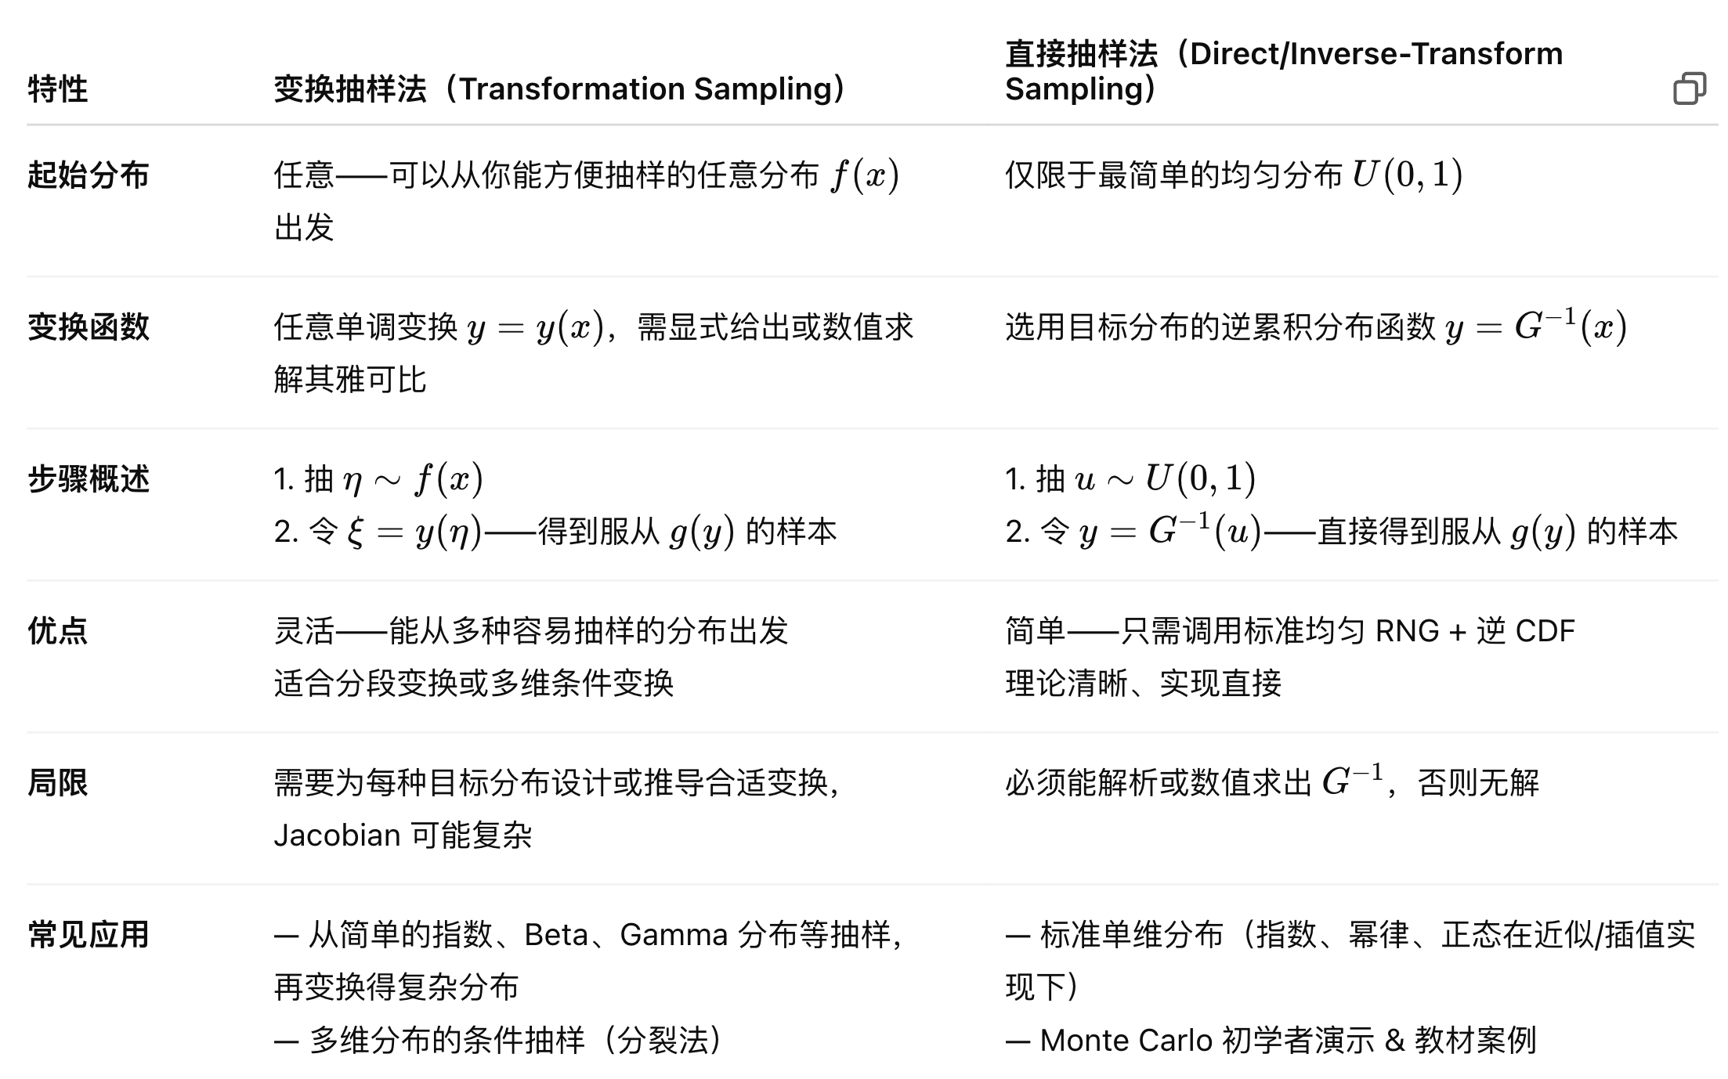
小结
从任一给定的pdf中生成样本的方法

Slide 43
2.抽样方法
推广到n维随机向量的情况：
使用变换抽样法，由联合概率密度函数 抽取随机向量 的值：
y_{i}的值:

Slide 44
Monte Carlo模拟
第三章 从概率分布函数的抽样 (Sampling from Probability Distribution Functions)
3.4 变换抽样法➔直接抽样法的一般形式
基本思路
抽样方法
高斯分布的抽样方法

Slide 45
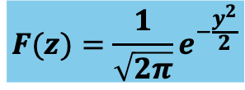
3.高斯分布的抽样方法
例：一般形式的高斯分布
标准正态分布
$$F(z)=\frac{1}{\sqrt{2π}}e^{−\frac{y^{2}}{2}}$$
进行变量变换：
→
➔标准正态分布
由y～N(0,1)分布抽样得到 y, 经反变换得到x的样本值
抽取 y∼N(0,1)
反变换得x的样本
问题：如何从最基础的U[0,1]均匀随机数生成器中，得到服从正态分布N(0,1)的随机变量？

Slide 46
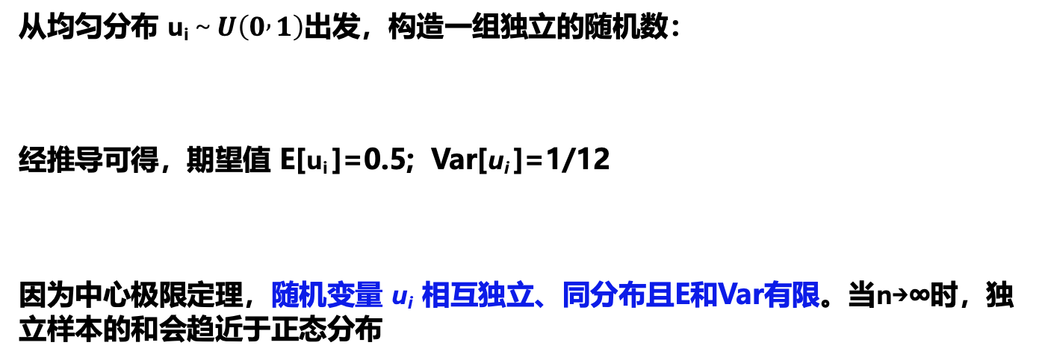
3.高斯分布的抽样方法
方法1. 利用中心极限定理
当我们取大量独立同分布的随机变量（它们的期望和方差有限）相加后，经过适当标准化，结果趋近于服从标准正态分布 $N\left(0 , 1\right)$
从均匀分布 u_{i}$～U\left(0 , 1\right)$出发，构造一组独立的随机数：
经推导可得，期望值 E[u_{i} ]=0.5; Var[u_{i} ]=1/12
因为中心极限定理，随机变量 u_{i} 相互独立、同分布且E和Var有限。当n→∞时，独立样本的和会趋近于正态分布
u1​, u2​, …, u_{n} ​∼ U(0,1)

Slide 47
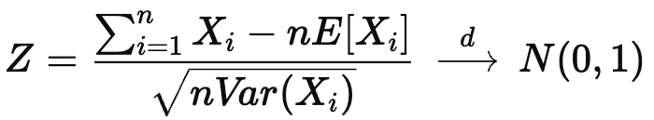
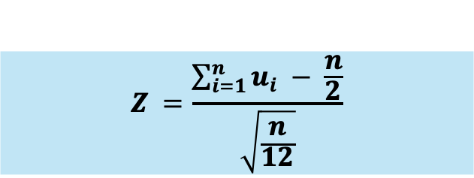
3.高斯分布的抽样方法
方法1. 利用中心极限定理
即：无论原始分布是什么形状，大量独立样本n→∞相加后，都会趋向正态分布！
因此，构造公式：
u_{i}
u_{i}
u_{i}
Z服从标准正态分布N(0,1)
$$Z =\frac{\sum_{i=1}^{n}{u_{i} − \frac{n}{2}}}{\sqrt{\frac{n}{12}}}$$

Slide 48
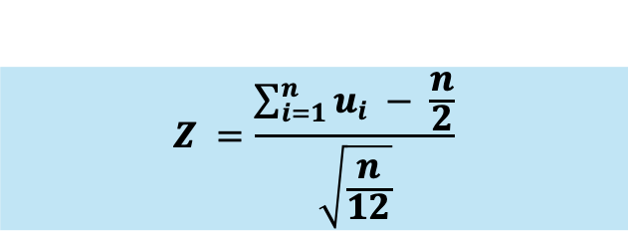

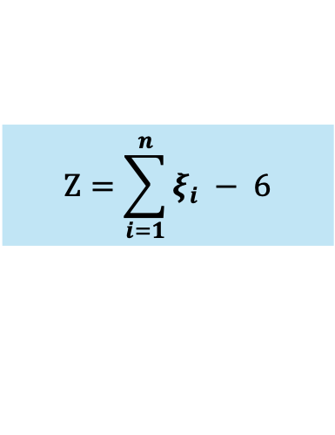
3.高斯分布的抽样方法
$$Z =\frac{\sum_{i=1}^{n}{u_{i} − \frac{n}{2}}}{\sqrt{\frac{n}{12}}}$$
根据中心极限定理，对上式进行标准化：
在n→∞时，z服从N(0,1)，在实际应用时，可取n=12
抽样方法：
1、产生12个$u_{i} \sim$U[0,1]的随机数ξ_{i}
$$Z=\sum_{i=1}^{n}{ξ_{i} − 6}$$
2、n=12时，将抽取的ξ_{i} 带入公式
注意：此法只是近似，误差来源于 n不够大时高阶矩偏差

Slide 49
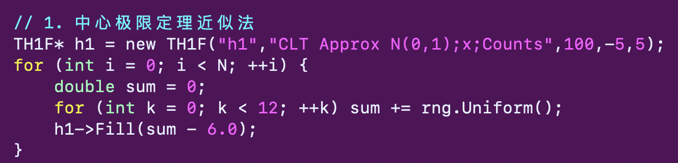

rng.uniform(a, b) 会返回一个在区间 [a, b) 均匀分布的随机数
sum=u1​+u2​+⋯+u12​

Slide 50
3.高斯分布的抽样方法
方法2. 利用变换抽样法（Box–Muller 变换）
核心思路是：
用两个独立的均匀分布随机数，x1, x2 ~ U(0, 1)
通过一个数学变换，得到两个独立的标准正态分布随机数。
y₁和y₂是两个相互独立的、服从标准正态分布的随机数 ~N(0,1)
构造公式：

Slide 51
3.高斯分布的抽样方法
方法2. 利用变换抽样法（Box–Muller 变换）
抽样方法：
1）产生一对[0,1]区间均匀分布的随机数η₁和η₂；
2）

Slide 52
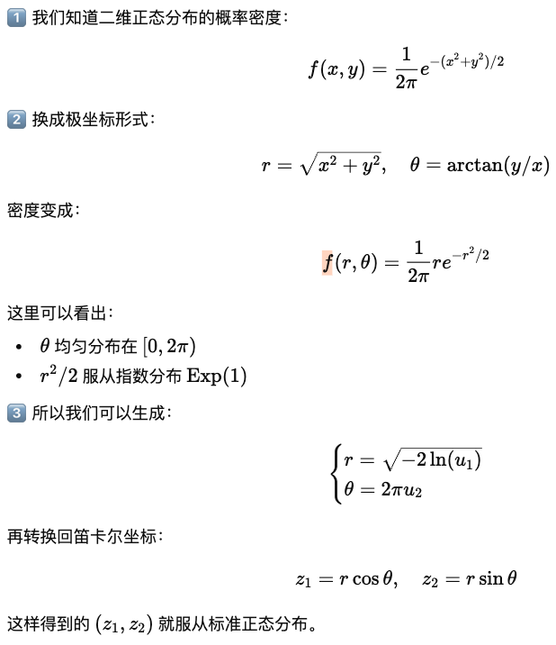
（Box–Muller 变换）推导思路

Slide 53
3.高斯分布的抽样方法
证明用此方法抽取的y₁,y₂满足上面的联合概率分布
雅可比行列式：

Slide 54
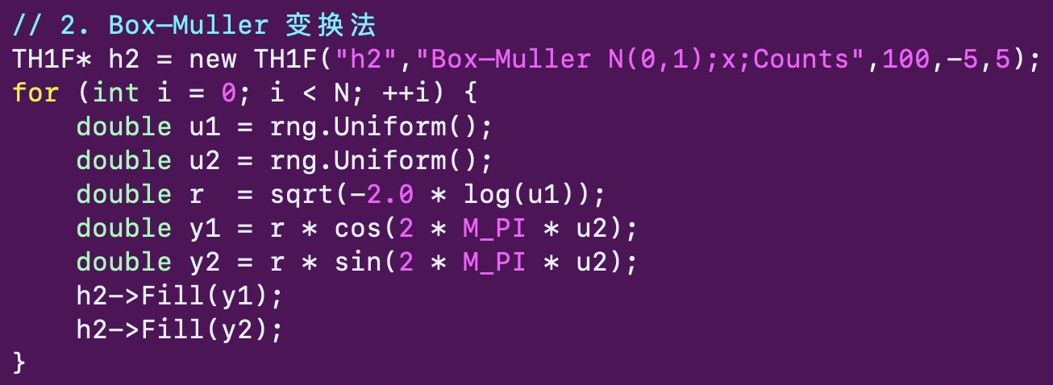

Slide 55
3.高斯分布的抽样方法
方法3. 采用极坐标变换
x和y是两个相互独立的、服从标准正态分布的随机数
变换：
反变换：
则变量ρ和θ的联合概率密度函数为
即θ在[0,2π] 区间上均匀分布, ρ服从λ = 1的指数分布

Slide 56
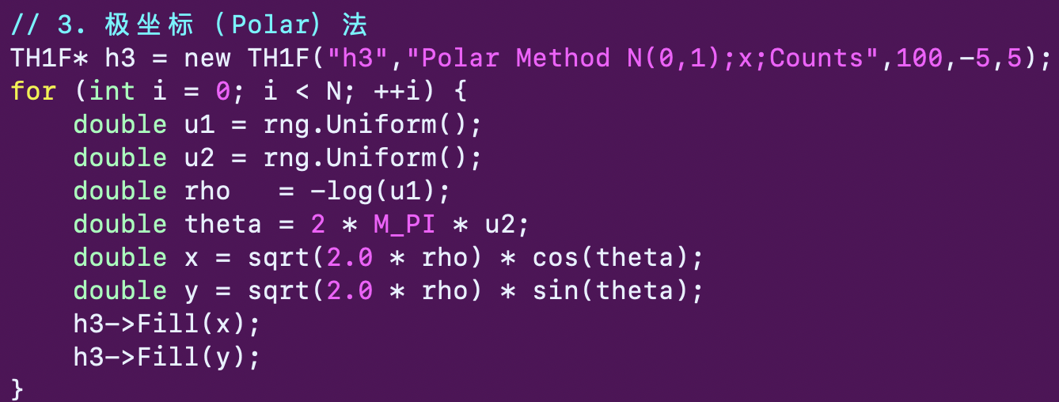
3.高斯分布的抽样方法
抽样方法：
产生 θ ：θ= 2π r，r∈U[0,1]
产生 ρ ：ρ = -ln r， r∈U[0,1]
x= (2ρ)^{1/2} cosθ ， y=(2ρ)^{1/2} sinθ
此法等价于 Box–Muller，但计算量更少

Slide 57
3.高斯分布的抽样方法
void test() {
c1 = new TCanvas("c1","Histogram Drawing Options",200,10,700,900);
c1->Divide(1,2);
TH1F * h1 = new TH1F("h1","h1",100,-5.0,5.0);
TH1F * h2 = new TH1F("h2","h2",100,-5.0,5.0);
SetSeed(9, 11)
Const Pi = 3.1415926;
for(int i=0; i < 50000; i++) {
double x = randac();
double y = randac();
float y1 = sqrt(-2.0*log(x))*cos(2.0*Pi*y);
float y2 = sqrt(-2.0*log(x))*sin(2.0*Pi*y);
h1->Fill(y1); h2->Fill(y2);
}
c1->cd(1);h1->Draw(); c1->cd(2);h2->Draw();
}

Slide 58
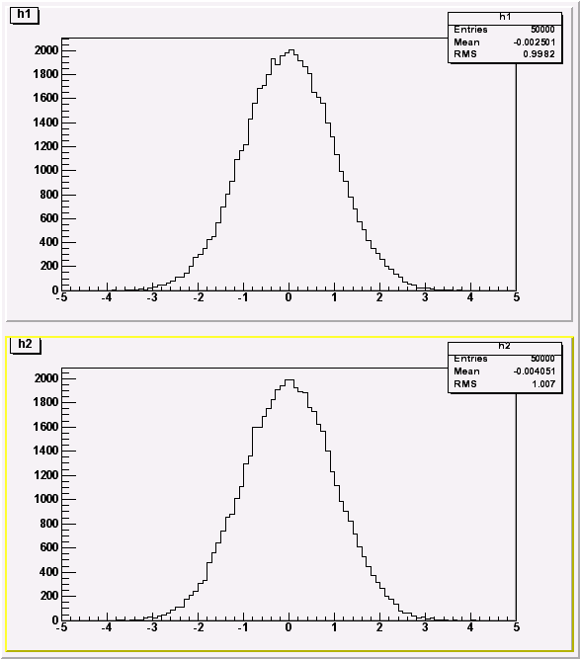
3.高斯分布的抽样方法
http://maths.gzhu.edu.cn/pslearn/res3.asp

Slide 59
3.高斯分布的抽样方法
#include "TCanvas.h"
#include "TH1F.h"
#include "TRandom3.h"
void compareGaussian() {
const Int_t N = 50000; // 每种方法生成样本数
TRandom3 rng(2025); // 随机数引擎，固定种子以便可复现
// 创建画布，分 3 列
TCanvas* c = new TCanvas("c","Gaussian Sampling Comparison",1200,400);
c->Divide(3,1);
// 1. 中心极限定理近似法
TH1F* h1 = new TH1F("h1","CLT Approx N(0,1);x;Counts",100,-5,5);
for (int i = 0; i < N; ++i) {
double sum = 0;
for (int k = 0; k < 12; ++k) sum += rng.Uniform();
h1->Fill(sum - 6.0);
}

Slide 60
// 2. Box–Muller 变换法
TH1F* h2 = new TH1F("h2","Box–Muller N(0,1);x;Counts",100,-5,5);
for (int i = 0; i < N; ++i) {
double u1 = rng.Uniform();
double u2 = rng.Uniform();
double r = sqrt(-2.0 * log(u1));
double y1 = r * cos(2 * M_PI * u2);
double y2 = r * sin(2 * M_PI * u2);
h2->Fill(y1);
h2->Fill(y2);
}
// 3. 极坐标（Polar）法
TH1F* h3 = new TH1F("h3","Polar Method N(0,1);x;Counts",100,-5,5);
for (int i = 0; i < N; ++i) {
double u1 = rng.Uniform();
double u2 = rng.Uniform();
double rho = -log(u1);
double theta = 2 * M_PI * u2;
double x = sqrt(2.0 * rho) * cos(theta);
double y = sqrt(2.0 * rho) * sin(theta);
h3->Fill(x);
h3->Fill(y);
}
// 绘制
c->cd(1); h1->Draw(); c->cd(2); h2->Draw(); c->cd(3); h3->Draw();
}

Slide 61
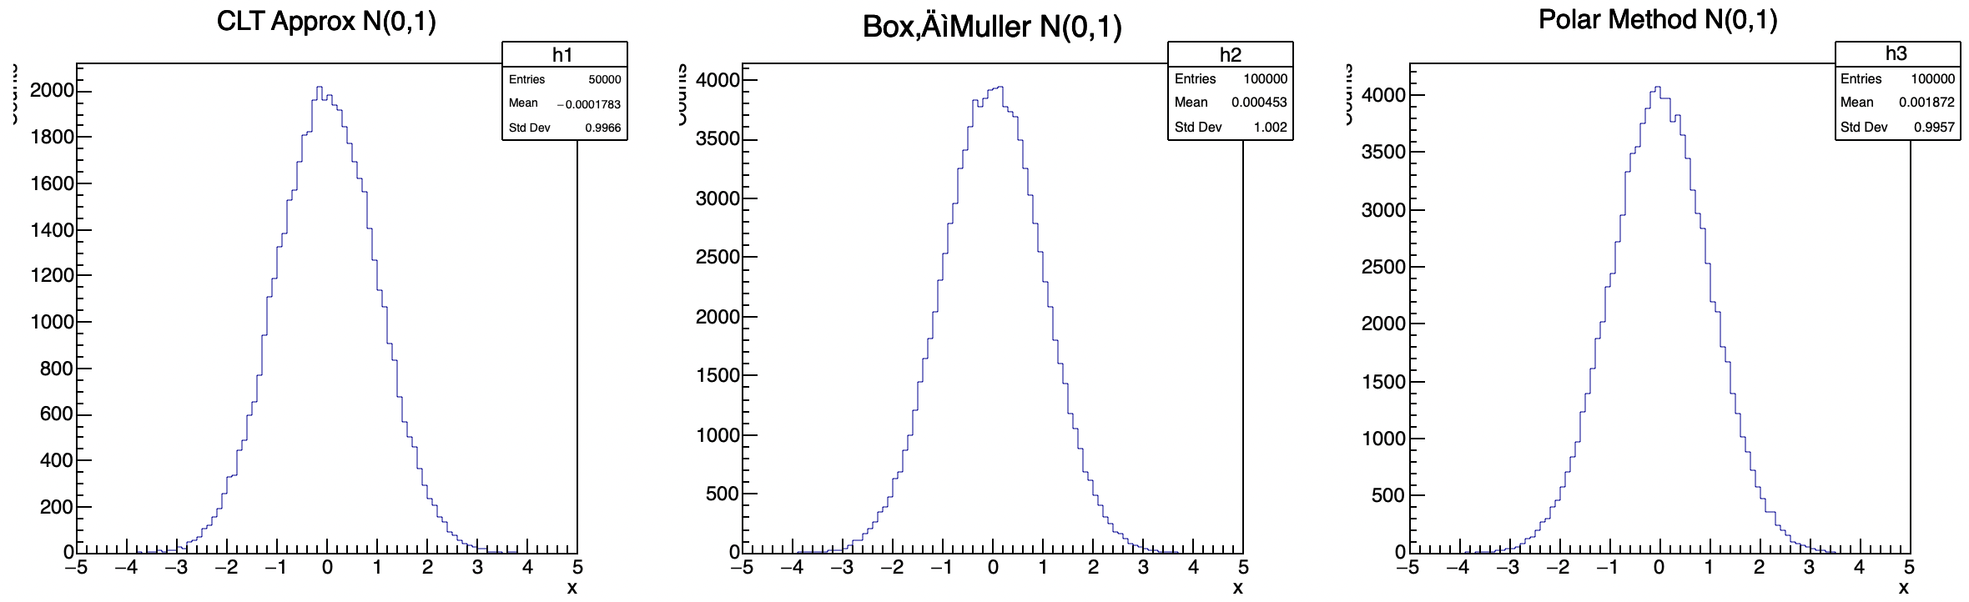
三种方法输出对比

Slide 62
Monte Carlo模拟
第三章 从概率分布函数的抽样 (Sampling from Probability Distribution Functions)
3.5 舍选抽样法
(acceptance-rejection sampling)

Slide 63
3.5 舍选抽样法（acceptance-rejection sampling)
直接抽样法的困难：
许多随机变量的累积分布函数无法用解析函数给出;
有些随机变量的累积分布函数的反函数不存在或难以求出；
即使反函数存在，但计算困难
舍选抽样法(von Neumann)：
抽取随机变量x的一个随机序列x_{i}, i=1,2,…, 按一定的舍选规则从中选出一个子序列，使其满足给定的概率分布.

Slide 64
Monte Carlo模拟
第三章 从概率分布函数的抽样 (Sampling from Probability Distribution Functions)
3.5 舍选抽样法
(acceptance-rejection sampling)
简单舍选抽样法
改进的舍选抽样法
典型的例子

Slide 65
1. 简单舍选抽样法
Von Neumann rejection method or Hit-and-miss method
设随机变量x的取值区间为x∈[a,b], 其概率密度函数f(x)有界，即
舍选法抽样步骤：
抽取r₁,r₂ ∈U[0,1]
产生[a, b]区间内均匀分布的随机数x: x = (b-a)r₁+a, r₁ ∈U[0, 1];
产生[0,c]区间内均匀分布的随机数y: y = cr₂, r₂ ∈U[0,1];
当y ≤ f(x)时，接受x为所需的随机数，否则，返回到第一步重新抽取一对(x,y).
x = a + (b-a)r₁
y = cr₂
y ≤ f(x)
>
≤
X = x

Slide 66

1. 简单舍选抽样法
几何解释:
e
f
c
f(x)
a
x
b
在二维图上，随机选取位于矩形abef内的点[x,y]；
选取位于曲线f(x)下的那些点，则这些点将服从概率密度为f(x)的分布

Slide 67
1. 简单舍选抽样法
证明:
e
f
x和y的概率密度函数分别为
c
联合概率密度函数为
f(x)
a
d
x
b
按舍选抽样法抽出的随机数d的概率：
即d的概率函数为f(x)

Slide 68
1. 简单舍选抽样法
抽样效率:
如果选出某特定分布的一个随机数ξ平均地需要n个随机数r₁ ∈U[0, 1]，则抽样效率定义为
e
f
c
对舍选抽样法：欲产生m个随机变量x的值需产生n对(x,y)，显然，m ≤ n
f(x)
a
d
x
b

Slide 69
Monte Carlo模拟
第三章 从概率分布函数的抽样 (Sampling from Probability Distribution Functions)
3.5 舍选抽样法
(acceptance-rejection sampling)
简单舍选抽样法
改进的舍选抽样法
典型的例子

Slide 70
2. 改进的舍选抽样法
简单舍选抽样法的问题：
如果f(x)曲线下的面积占矩形面积的比例很小，则抽样效率很低，这是因为随机数x和y是在区间[a, b]和[0, c]内均匀分布，所产生的大部分投点不会落在f(x)曲线下
c
C_{g}g(x)
改进方法：
f(x)
构造一个新的概率密度函数g(x)，使它的形状接近f(x), 且有
x
式中Cg为常数，而g(x)的抽样相对比较容易。
➔改进的舍选抽样法

Slide 71
2. 改进的舍选抽样法
抽样方法：
1. 产生两个随机数
产生分布为g(x) 的随机数x ，x∈[a,b];
产生[0, C_{g}g(x)] 区间上均匀分布的随机数y，y= C_{g}g (x) ξ, ξ∈U[0,1].
2. 接收或舍弃取样值 x.
如果 y > f(x)，舍弃，返回到1,重复上述过程;
否则，接受;

Slide 72
2. 改进的舍选抽样法
几何解释:
c
C_{g}g(x)
f(x)
x
在二维图上，随机选取位于曲线C_{g}g(x)下的点[x,y]；
选取位于曲线f(x)下的那些点，则这些点将服从概率密度为f(x)的分布

Slide 73
2. 改进的舍选抽样法
证明:
c
x和y的概率密度函数分别为
C_{g}g(x)
f(x)
联合概率密度函数为
d
x
按舍选抽样法抽出的随机数d的概率：
即d的概率函数为f(x)

Slide 74
2. 改进的舍选抽样法
抽样效率:
c
C_{g}g(x)
f(x)
常数C_{g}的选取
x
常数C_{g}应尽可能地小,因为抽样效率与C_{g}成反比;
C_{g}=max{f(x)/g(x)}, x ∈[a,b]

Slide 75
Monte Carlo模拟
第三章 从概率分布函数的抽样 (Sampling from Probability Distribution Functions)
3.5 舍选抽样法
(acceptance-rejection sampling)
简单舍选抽样法
改进的舍选抽样法
典型的例子

Slide 76
3. 典型的例子
例1:标准正态分布的抽样,x∈[-a,a]
无法用直接抽样法,累积分布函数无解析表达式
Breit-wigner or Cauchy分布

Slide 77
3. 典型的例子
由g(x)抽取x ⬅ 直接抽样法
抽取u
计算f(x), 如果u<= f(x), 接受x

Slide 78
3. 典型的例子
float gaussian_reject(double a)
{
const float c = 1.52;
while(true) {
float eta = randac();
float x = tan(eta * 2.0 * atan(a)+atan(-a));
float q = c * 1/3.1415926*1.0/(1+x*x);
float ksi = randac();
float u = ksi*q;
float p = 1/sqrt(2*3.1415926)*exp(-x*x/2.0);
if(u <= p) break;
}
return x;
}

Slide 79
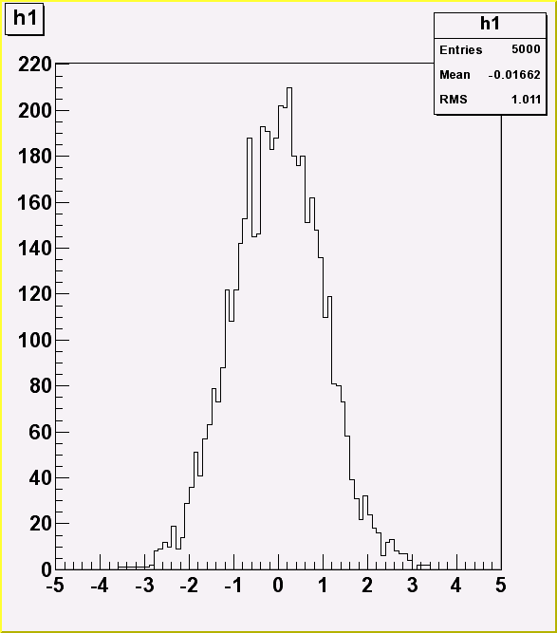
3. 典型的例子
void test()
{
SetSeed(9,11);
c1 = new TCanvas("c1","Histogram Drawing Options",200,10,700,900);
c1->Divide(1,2);
TH1F * h1 = new TH1F("h1","h1",100,-5.0,5.0);
for(int i=0; i < 5000; i++) {
double x = gaussian_reject(5.0);
h1->Fill(x);
}
c1->cd(2);h1->Draw();
}

Slide 80
3. 典型的例子
例2：利用舍选法产生随机数C=cosθ, S=sinθ,其中θ为[0, 2π]区间内均匀分布的随机数
方法1：先产生[0, 2π]间均匀分布的随机数： θ = 2π r， r∈U[0,1], 然后直接计算C和S ➔ 因需要计算三角函数，故此方法运算速度慢
方法2：利用舍选法可避免三角函数运算
令A和B为单位圆内直角三角形的两个边，则有
θ/2
B
A

Slide 81
3. 典型的例子
因此，只要产生单位圆内的随机坐标A和B,就可用代数运算求出C和S,算法为
产生两个[0,1]区间上均匀分布的随机数u₁和u₂;
令v₁=2u₁-1, v₂=u₂,则v₁∈U[-1,1],v₂∈U[0,1];
计算r²=v₁²+v₂², 如果r² > 1,转到1，重新产生；
令A=v₁, B=v₂, 计算C和S

Slide 82
Monte Carlo模拟
第三章 从概率分布函数的抽样 (Sampling from Probability Distribution Functions)
3.6 复合分布的抽样方法
(composition method)

Slide 83
3.6 复合分布的抽样方法（composition method)
1961年由Marsaglia提出的方法
设随机变量X的概率密度函数f(x)可写成一些PDF的线性叠加：
抽样方法：
利用离散型的随机变量的抽样方法抽取序号k;
由f_{k}(x)抽取x

Slide 84
3.6 复合分布的抽样方法（composition method)
例：用复合法产生双指数分布随机数
产生两个[0,1]区间均匀分布的随机数 r₁和r₂;
如果r₁ ≤ 0.5, 按f₁(x)抽样；
如果r₁ > 0.5, 按f₂(x)抽样；
f₁(x)和f₂(x)都可用直接抽样法

Slide 85
Monte Carlo模拟
第三章 从概率分布函数的抽样 (Sampling from Probability Distribution Functions)
8.7 混合抽样法
(mixed method)

Slide 86
3.7 混合抽样法(mixed method)
直接抽样法
混合法：
➔亦称乘抽样法
舍选法
适用的抽样场合：
直接抽样法不可用、舍选抽样法效率低
概率密度函数难以积分➔无累积分布函数的解析表达式；
累积分布函数的反函数的解析表达式不存在；
概率密度函数存在尖峰（spiky);

Slide 87
3.7 混合抽样法(mixed method)
假定：概率密度函数可写成下面的因子化形式
其中：
f(x)包含了p(x)的峰值部分且可用直接抽样法进行抽样
g(x)是一个相对变化平缓的函数，包含了p(x)函数的大部分的数学复杂性；

Slide 88
3.7 混合抽样法(mixed method)
抽样方法：
1. 将f(x)归一化：
2. 令
M_{g}为g(x)在区间[a,b]上的极大值
3. 利用直接抽样法由 抽取x;
4 . 抽取[0,1]区间均匀分布的随机数r, 如果 ，则接受x, 否则，返回到3重新抽样

Slide 89
3.7 混合抽样法(mixed method)
推广的形式：
设概率密度函数可写成如下的形式：
复合抽样法+混合抽样法==〉乘加抽样法
抽样方法：
1. 采用复合抽样法，先确定p(x)的随机数应由哪一个 抽取；
2. 在按 抽样时，采用上面的混合方法

Slide 90
3.7 混合抽样法(mixed method)
例：compton散射
微分截面：
如何抽取散射光子的能量？==〉乘加抽样法

Slide 91
3.7 混合抽样法(mixed method)

Slide 92
3.7 混合抽样法(mixed method)
抽样方法：r₁,r₂,r₃是三个在[0,1]区间上均匀分布的随机数
1. 确定由哪一个f函数来抽取ε：如果r₁<α₁/(α₁+α₂)，选择f₁(ε), 否则选f₂(ε)；
2. 根据f₁或f₂抽取ε：直接抽样法
3. 计算sin²θ:
4.计算g(ε), 如果 接受ε， 否则返回到第一步

Slide 93
Monte Carlo模拟
第三章 从概率分布函数的抽样 (Sampling from Probability Distribution Functions)
8.8 近似抽样法（列表法)

Slide 94
3.8 近似抽样法（列表法)
近似抽样法：
用近似的分布函数取代欲抽取的概率密度函数，一般是采用列表的形式将连续型的概率分布变成分离型的概率分布。
使用的场合：
概率密度函数的形式非常复杂，在模拟过程中进行计算需花费相当多的CPU时间;
概率密度函数无解析形式，只能用数值或曲线的形式表示。

Slide 95
3.8 近似抽样法（列表法)
基本方法:
设概率密度函数：f(x), x∈[a,b]
将区间[a,b]分成n个子区间，分点为
分点对应的函数值为:
对于每一个小区间，利用一简单的函数f_{a}(x)来近似地表示原概率分布函数，并使f_{a}(x)在该区间内的积分与f(x)在该区间内的积分相等，即俩者的概率相等。
利用f(x)计算每一个子区间的概率值 并计算f(x)的累积分布函数在x_{i}处的值 ,并将F(x_{i})和x_{i}存入数据表中;

Slide 96
3.8 近似抽样法（列表法)
抽样方法:
随机选择子区间:选取[0,1]区间内均匀分布的随机数r,找出满足 的子区间[x_{i-1},x_{i}];
根据f_{a}(x)的特点,确定欲抽取的随机数ξ；
几点说明：
分点的选取:
f₀, f₁, ..., f_{n}应能充分反映f(x)的变化状况,即,在 f(x) 变化迅速的区域分点密一点,变化缓慢的区域分点稀一点.
f_{a}(x)的选取:
阶梯近似:
线性近似
二次曲线近似
样条函数近似

Slide 97
3.8 近似抽样法（列表法)
阶梯近似
将f_{a}(x) 取为阶梯函数，在每一个子区间中f_{a}(x)都是均匀分布

Slide 98
3.8 近似抽样法（列表法)
抽样方法：
选取[0，1]区间均匀分布的随机数r_{i};
找出满足下式的分点x_{j-1}和x_{j}:
欲抽取的随机数为：

Slide 99
3.8 近似抽样法（列表法)
线性近似
利用一系列的折线来近似原分布f(x)，即将f_{a}(x)取为
其中C为归一化因子，使得每一子区间内原分布和近似分布的积分概率相等

Slide 100
3.8 近似抽样法（列表法)
抽样方法：
抽取r₁,r₂
找出满足下式要求的x_{j-1},x_{j}
>

Slide 101
Monte Carlo模拟
第三章 从概率分布函数的抽样 (Sampling from Probability Distribution Functions)
3.9 多维分布的抽样

Slide 102
3.9 多维分布的抽样
将一维分布的抽样方法推广到多维分布
舍选法用于多维抽样
设n维概率密度为 ， 的取值域为n维长方体 ,
的极大值为M, 则 的随机数 的舍选法
抽取r´, r_{i} ∈U[0,1], i=1,2,…,n
η_{i} = a_{i} + (b_{i}-a_{i})r_{i}, i=1,2,…,n
>
≤

Slide 103
3.9 多维分布的抽样
混合抽样法用于多维分布的抽样
设多维随机变量概率密度函数 可表示为
式中 为任意多维概率密度函数，其随机数为
H( )≥0的极大值为M，则f( )的随机数 可由下列方式抽取：
抽取r和
>
≤

Slide 104
3.9 多维分布的抽样
条件密度法:
利用条件概率密度将多维模拟转化为一维模拟问题.
任意n维概率密度函数f_{n}(x₁,x₂,…,x_{n})可表示为
f_{n}(x₁,x₂,…,x_{n}) = f(x_{n}| x₁,x₂,…,x_{n-1})· f_{n-1}(x₁,x₂,…,x_{n-1})
条件概率
x₁,x₂,…,x_{n-1}联合概率密度
f_{n}(x₁,x₂,…,x_{n}) = f(x_{n}| x₁,x₂,…,x_{n-1})·
f(x_{n-1}| x₁,x₂,…,x_{n-2})·
…
f(x₂| x₁)·
f(x₁)
n个一维概率密度的乘积

Slide 105
3.9 多维分布的抽样
条件密度法:
f_{n}(x₁,x₂,…,x_{n}) = f(x_{n}| x₁,x₂,…,x_{n-1})·
f(x_{n-1}| x₁,x₂,…,x_{n-2})·
…
f(x₂| x₁)·
f(x₁)
抽样方法：
由f(x₁)抽样得到x₁的随机数ξ₁，将ξ₁代入f(x₂| x₁)中得到x₂的一维分布f(x₂| ξ₁)；
由f(x₂| ξ₁)抽样得到x₂的随机数ξ₂，…

Slide 106
Monte Carlo模拟
第三章 从概率分布函数的抽样 (Sampling from Probability Distribution Functions)
3.10 Metropolis抽样方法

Slide 107
3.10 Metropolis抽样方法
由Metropolis、Rosenbluth和Teller在1953年提出的一种抽样方法
设X为d维随机向量，其概率密度函数为w(X)
欲产生一组X的随机值：
通过在d 维空间中的随机行走来产生X的随机取样，利用 w(X)来选取每一步行走的步长和方向
设已产生了i个随机值x_{i}，以x_{i}为基点随机选取一新的试验点x_{t}，根据w(X)决定是否接受x_{t}作为新的点x_{i+1}

Slide 108
3.10 Metropolis抽样方法
Metropolis抽样方法：
选择参数δ 和初始点
设已产生了第i个X的随机值 ，则第i+1个随机值由下列步骤产生：
产生d个在(-1,1)区间上均匀分布的随机数
计算新的尝试点:
计算w(X)函数在两点处的数值比
产生在(0,1)区间内均匀分布的随机数η
如果r ≥ η，则令,
否则,

Slide 109
3.10 Metropolis抽样方法
证明:
考虑一群数目很大的行走者,每个行走者在X空间中从不同的起始点相互独立地行走
N_{n}(X): 经过n步行走后在X点处的行走者的数目。
在第n+1步：从X点到Y点的行走者的数目
P(X→Y): 在X点处的行走者行走到Y点的几率
P(Y→X): 在Y点处的行走者行走到X点的几率
达到平衡状态时：ΔN(X) = 0
N_{e}(X): 在平衡状态时在X点处的行走者的数目。

Slide 110
3.10 Metropolis抽样方法
下面证明利用Metropolis算法可得到：N_{e}(X) ~ w(X)
在Metropolis算法中，由X到Y的几率：
P(X→Y) = T(X→Y)A(X→Y)
T: 由X到Y走一步的几率
A:这一步被接受的几率
如果由X可经过一步到达Y(即：X和Y都位于边长为δ的多维立方体内）
T(X→Y) = T(Y→X)

Slide 111
3.10 Metropolis抽样方法
根据Metropolis算法：
（1）如果w(X）> w(Y)，则
A(Y→X) = 1
由X到Y被接受的几率为r
➔
（2）如果w(X）< w(Y)，则
A(X→Y) = 1
由X到Y被接受的几率为r
➔
N_{e}(X) ~ w(X)

Slide 112
3.10 Metropolis抽样方法
注意：
（1）关于δ的选取：如果δ太小，要历经整个X的取值区间需要行走很长的距离（产生很多的点)；如果δ很大，一步行走被拒绝的几率会很大。
δ的取值：约有一半的试验行走被接受
（2）关于行走的初始点：取w较大的点

Slide 113
3.10 Metropolis抽样方法
例1:标准正态分布的抽样

